Slide 1
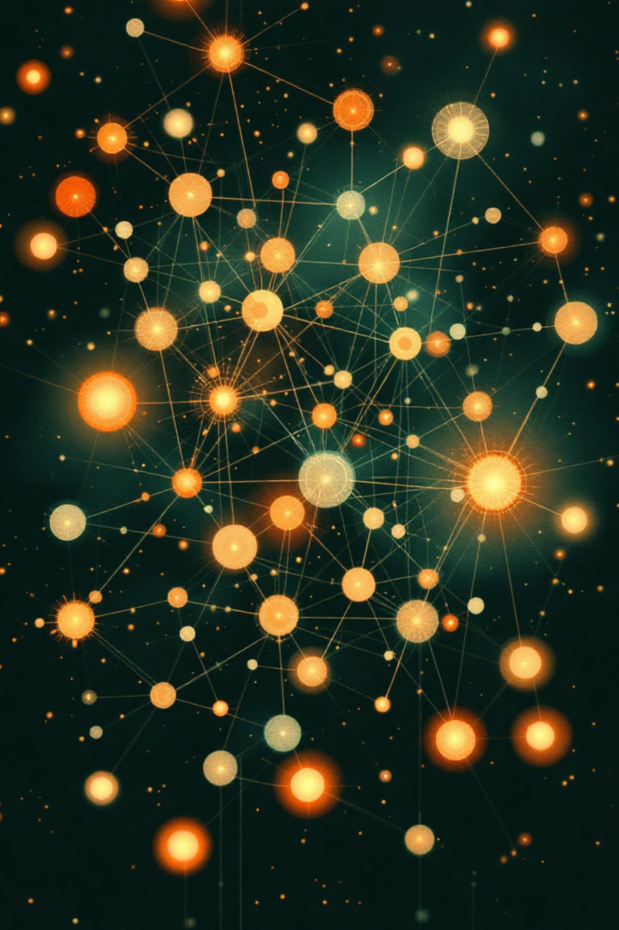
Neuronale Netze
Eine umfassende Einführung in die Grundlagen und Anwendungen künstlicher neuronaler Netzwerke

Slide 2
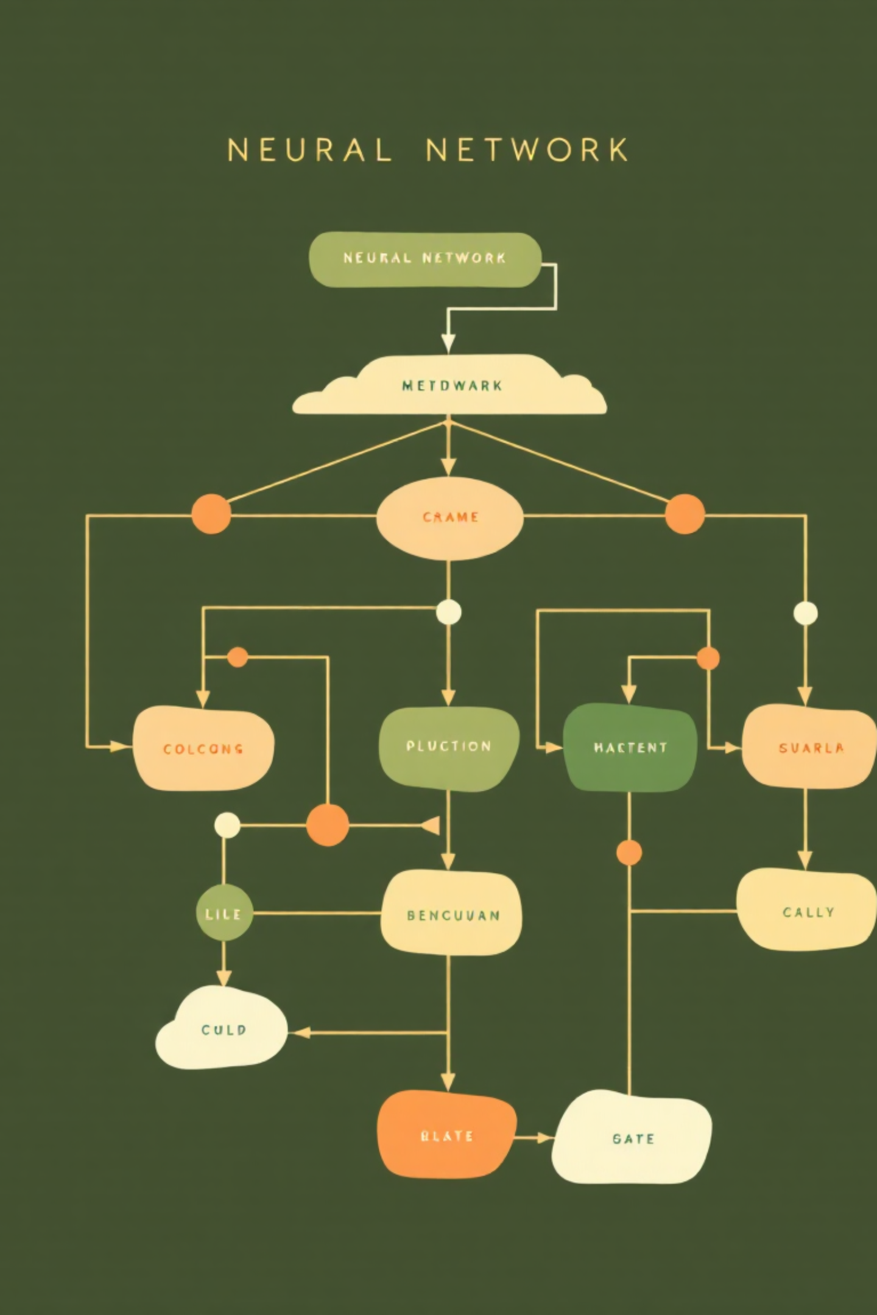
Grundlagen neuronaler Netze
Neuronale Netze sind ein zentraler Bestandteil der künstlichen Intelligenz und ermöglichen es Computern, Muster zu erkennen und Entscheidungen zu treffen. Sie bestehen aus miteinander verbundenen "Neuronen", die in Schichten organisiert sind: Eingabeschicht, verborgene Schichten und Ausgabeschicht.
Aufbau eines neuronalen Netzes
Eingabeschicht für Rohdaten
Verborgene Schichten zur Verarbeitung
Jede Verbindung zwischen Neuronen hat ein Gewicht, das während des Trainings angepasst wird, um die Genauigkeit des Netzes zu verbessern. Dieser Lernprozess ermöglicht es dem Netzwerk, komplexe Zusammenhänge in Daten zu erkennen und daraus Vorhersagen abzuleiten.
Ausgabeschicht für Ergebnisse
Gewichtete Verbindungen zwischen Neuronen

Slide 3
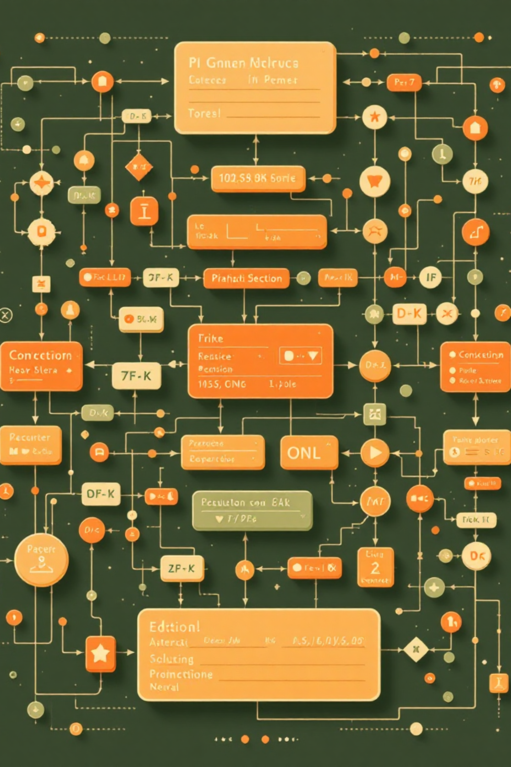

AlexNet: Ein Meilenstein der Bilderkennung
Entwicklung 2012
8 Schichten
AlexNet revolutionierte die Bildklassifizierung und setzte neue Maßstäbe in der Computer Vision
Tiefe Architektur mit mehreren Convolutional- und Pooling-Schichten für präzise Mustererkennung
60 Millionen Parameter
Komplexes Netzwerk mit enormer Lernkapazität für hochpräzise Bildklassifizierung
AlexNet, ein Convolutional Neural Network (CNN), erzielte herausragende Leistungen in der Bildklassifizierung und hat den Weg für viele moderne Anwendungen in der Bilderkennung geebnet. Die Architektur demonstrierte eindrucksvoll, wie tiefe neuronale Netze komplexe visuelle Aufgaben bewältigen können.

Slide 4
Kreative Anwendungen: Kunst durch KI
Neuronale Netze finden Anwendung in verschiedenen Bereichen, darunter die Generierung von Bildern im Stil berühmter Künstler. Forscher haben neuronale Netze trainiert, um Fotos im Stil von Van Gogh oder Edvard Munch zu malen, indem sie die charakteristischen Merkmale dieser Künstler erlernten und auf neue Bilder anwendeten.
Van Gogh Stil
Edvard Munch Stil
Style Transfer
Charakteristische Pinselstriche und leuchtende Farben werden durch neuronale Netze nachgebildet
Expressionistische Elemente und emotionale Intensität werden algorithmisch reproduziert
Moderne Fotos werden in künstlerische Meisterwerke verwandelt durch Deep Learning

Slide 5


Zusammenfassung und Ausblick
Zusammenfassend sind neuronale Netze leistungsstarke Werkzeuge der künstlichen Intelligenz, die durch ihre Fähigkeit, Muster zu erkennen und zu lernen, in zahlreichen Anwendungen von der Bildverarbeitung bis zur Kunstgenerierung eingesetzt werden.
Für eine anschauliche Erklärung der Funktionsweise neuronaler Netze empfiehlt sich das Video von Studyflix, das Schritt für Schritt den Aufbau und die Arbeitsweise dieser Netzwerke erläutert.
Mustererkennung
Bildverarbeitung
Identifikation komplexer Muster in großen Datenmengen durch selbstlernende Algorithmen
Automatische Klassifizierung und Analyse visueller Informationen mit hoher Präzision
Kunstgenerierung
Zukunftspotenzial
Kreative Anwendungen von der Stilübertragung bis zur vollständigen Bildsynthese
Kontinuierliche Weiterentwicklung für neue Anwendungsgebiete in Wissenschaft und Industrie
Quellen: acquisa.de - Neuronale Netze einfach erklärt | Wikipedia - AlexNet | Wikipedia - Anwendungen künstlicher Intelligenz | Studyflix - Neuronale Netze Video

